Slide 1


Spotkania informacyjne - 2026
Inspiracje
Przewodnik PDD
program wspierania aktywności i inicjatyw młodzieży w województwie warmińsko-mazurskim
kluczowych w tym społecznych i obywatelskich
młodzieżyy
8.04-28.05. 2026

Slide 2
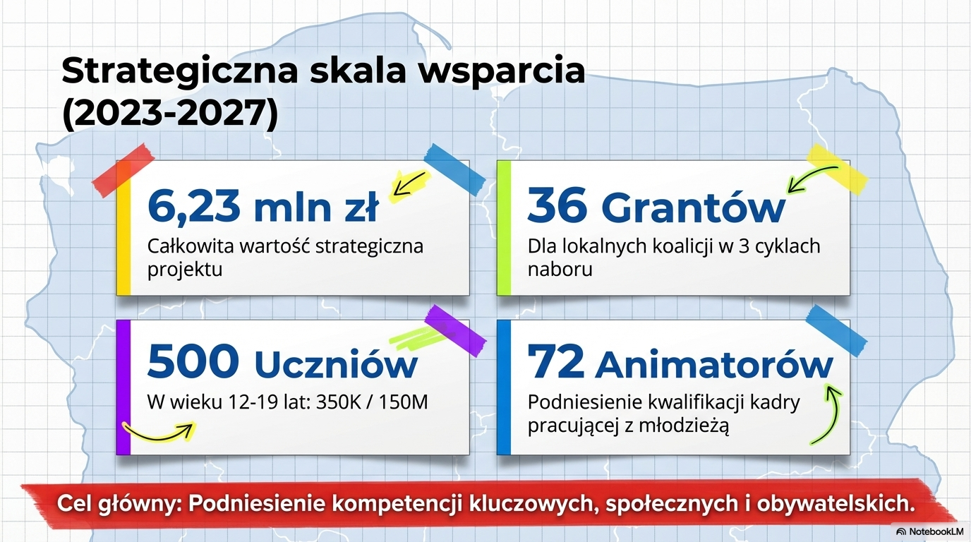

Cel główny: Podniesienie kompetencji kluczowych, w tym społecznych i obywatelskich młodzieży

Slide 3
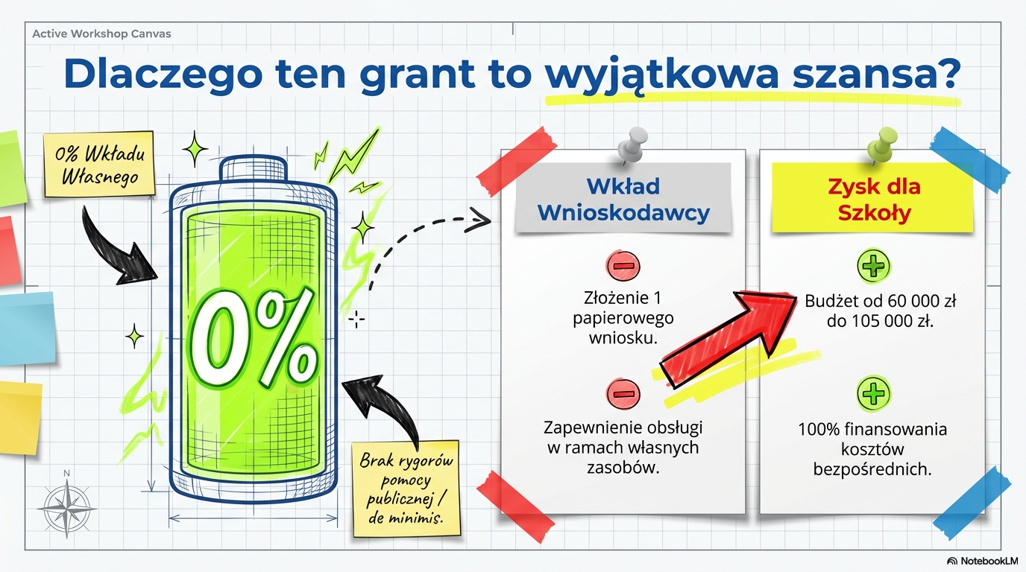

Slide 4
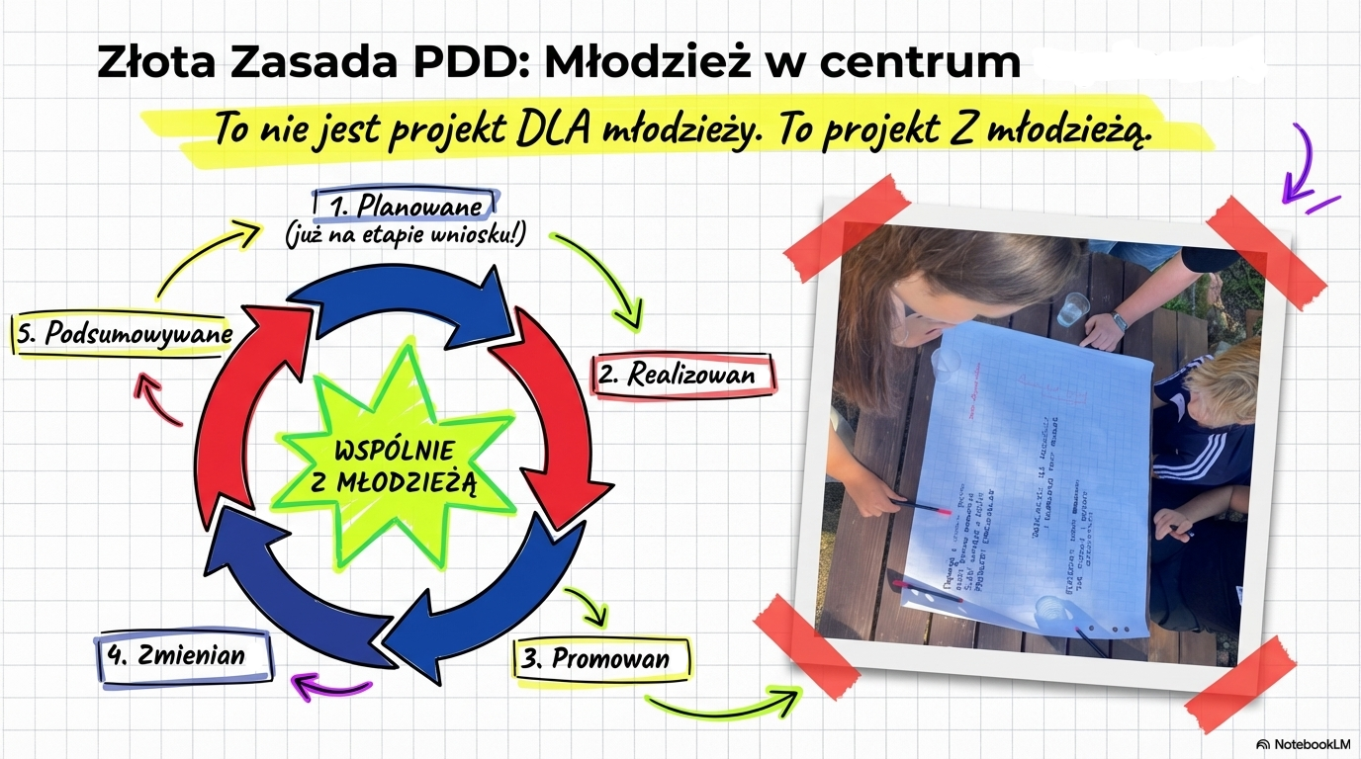



Planowanie
Podsumowanie
anie
ie
ie
ie

Slide 5
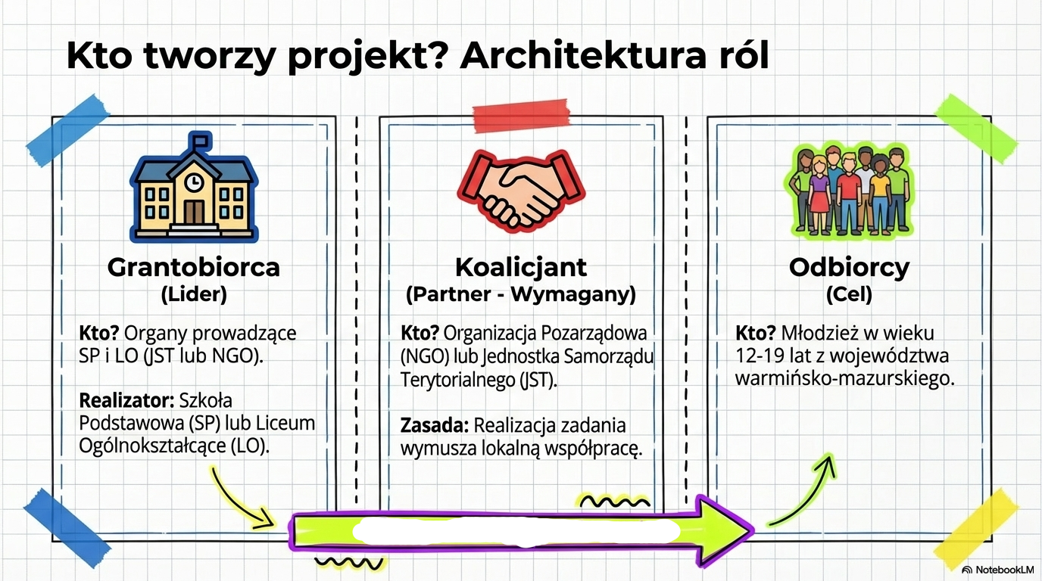
Działają Razem

Slide 6
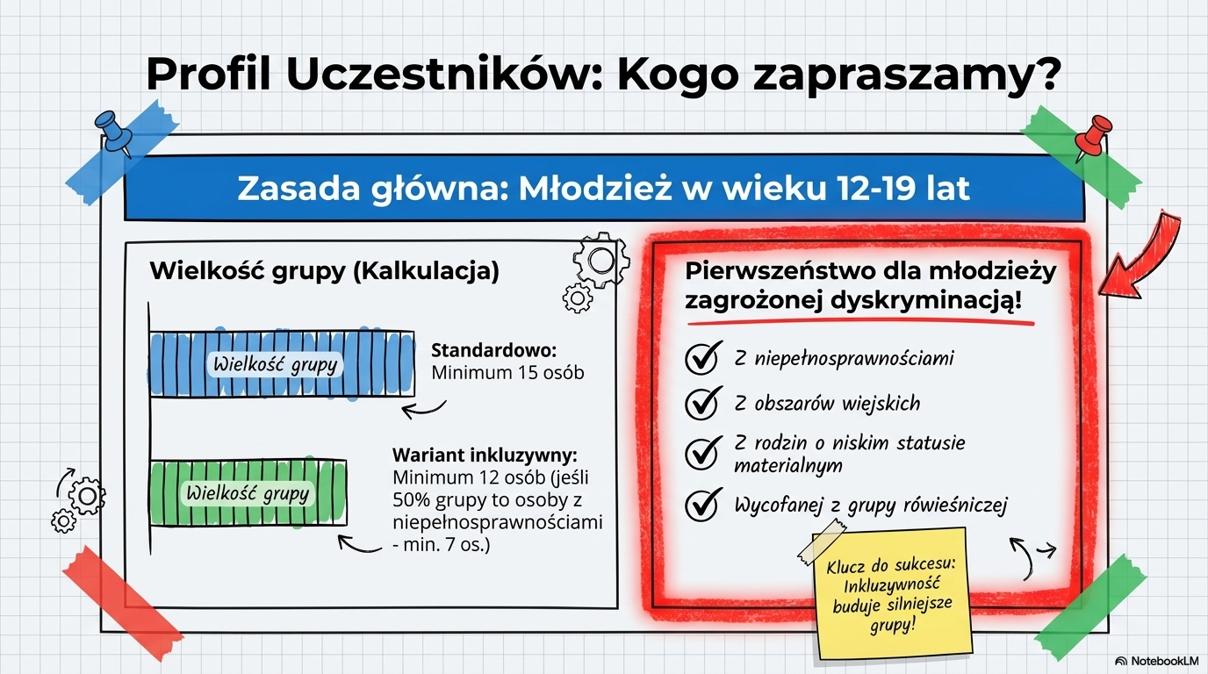

Slide 7
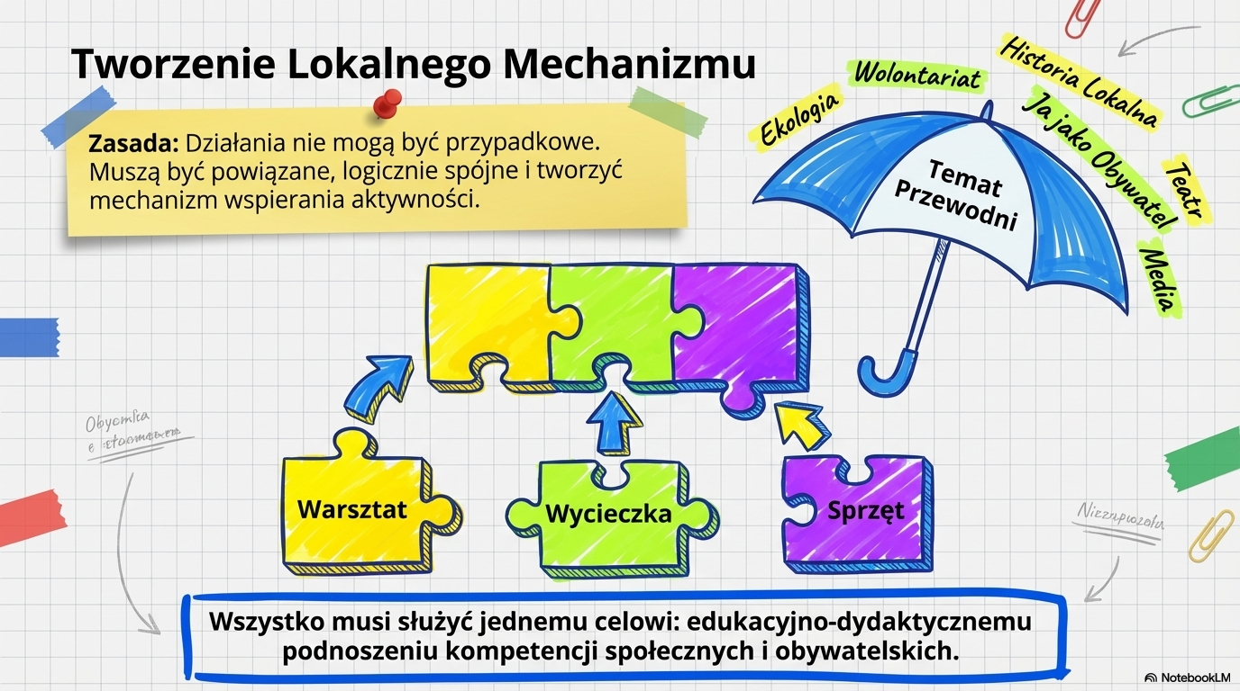

podnoszeniu kompetencji, głównie społecznych i obywatelskich młodzieży

Slide 8
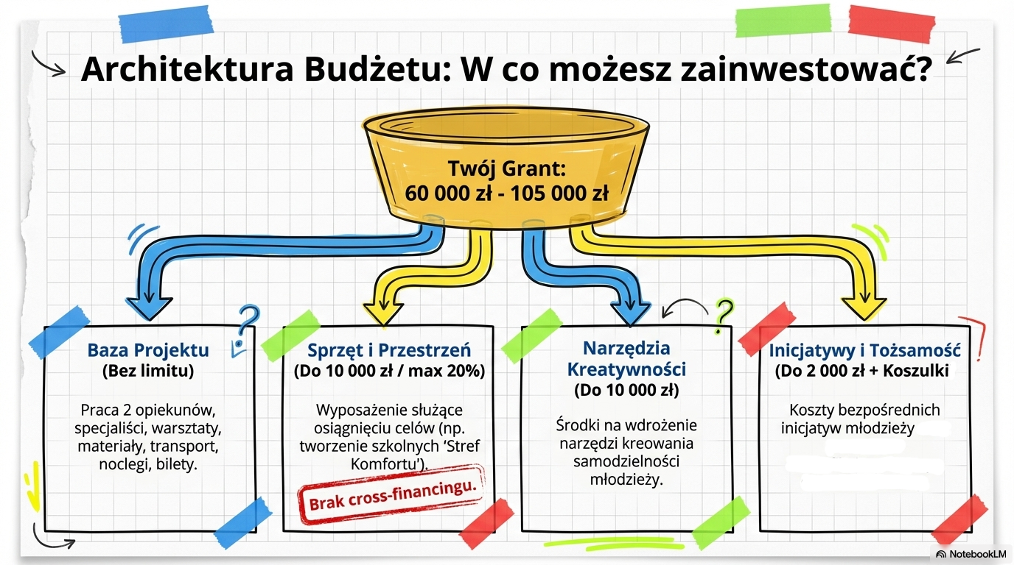



młodzieży
Praca 2 opiekunów/animatorów
(do 35% grantu)

Slide 9
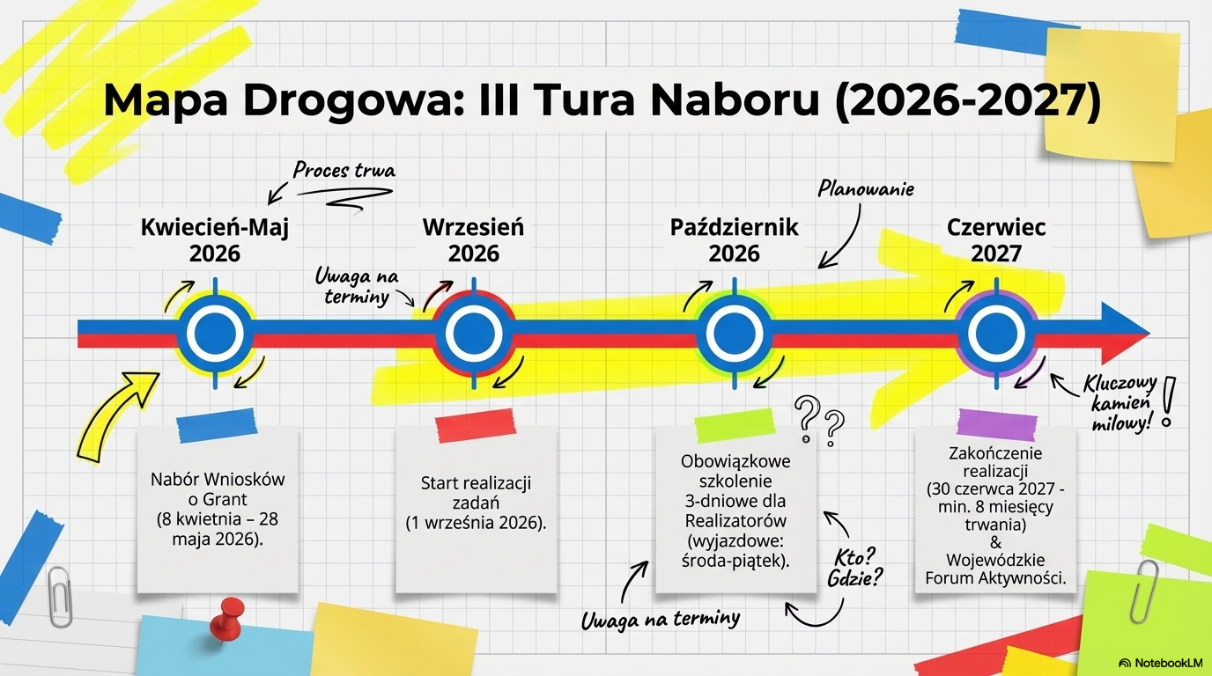



/listopad
(wrzesień/październik 2026)

Slide 10
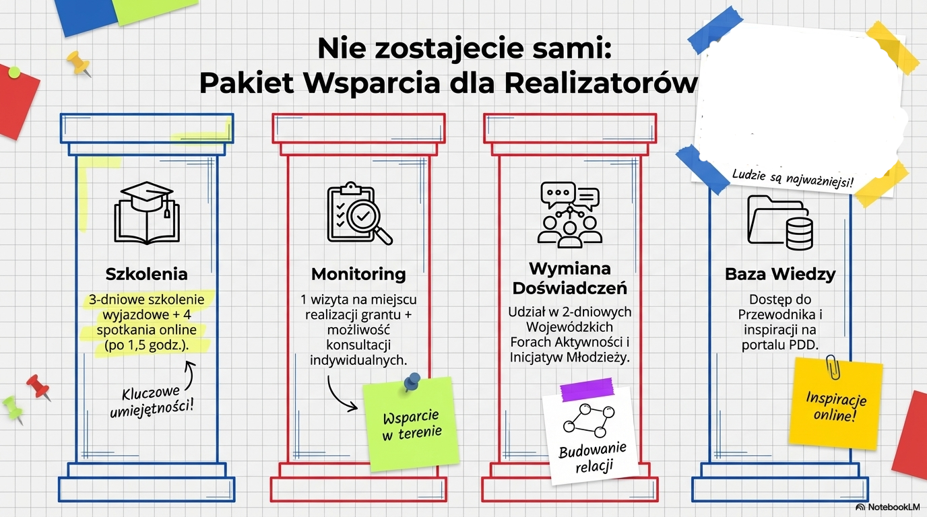



Slide 11
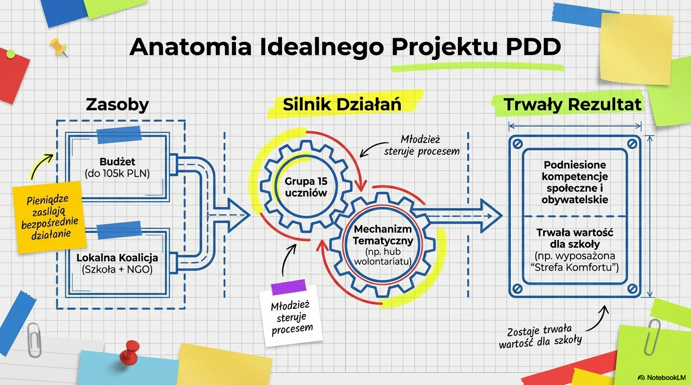
Dorośli wspierają młodzież

Slide 12



złóż wniosek!
Telefon:
E-mail:
pdd@warmia.mazury.pl

